Slide 1
комплексный подход в коррекционной работе специалистов ДОО

Slide 2
Содержание коррекционной работы в соответствии с федеральным государственным образовательным стандартом дошкольного образования (далее – ФГОС) направлено на создание системы комплексной помощи детям, в том числе с ограниченными возможностями здоровья, в освоении основной общеобразовательной программы дошкольного образования, коррекцию недостатков в физическом и (или) психическом развитии, их социальную адаптацию и оказание помощи в эмоциональном развитии воспитанникам дошкольных учреждений.

Slide 3
В нашем дошкольном учреждении коррекционно-развивающая деятельность представляет собой систему, где старший воспитатель, является координатором взаимодействия педагогов и осуществляет методическое сопровождение.
Цель коррекционно-развивающей деятельности состоит в организации воспитательно-образовательной деятельности образовательного учреждения как системы, включающей диагностический, коррекционно-развивающий и профилактический аспекты, обеспечивающие нормальный уровень интеллектуального и психического развития ребенка.

Slide 4
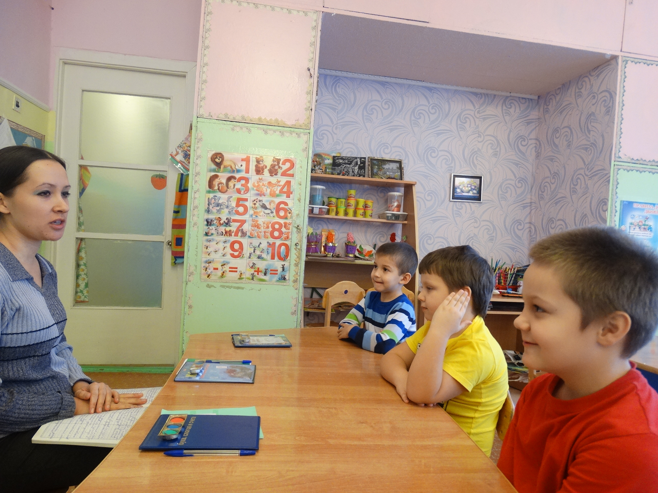
Совместная работа педагога-психолога с логопедом

Slide 5
Сотрудничество учителя-логопеда и педагога-психолога предусматривает взаимодействие в процессе коррекционно-развивающей образовательной деятельности, стимулирующей речевое, познавательное и личностное развитие ребёнка.
Коррекционно-развивающая деятельность логопеда и психолога представляет собой целостную систему, исполняющую диагностическую, коррекционно-развивающую и профилактическую функции.
Тесная взаимосвязь учителя-логопеда и педагога-психолога возможна при условии совместного планирования работы, при правильном и четком распределении задач каждого участника коррекционно-образовательного процесса, при осуществлении преемственности в работе и соблюдении единства требований, предъявляемых детям. Основой преемственности является активизация развития детей в различных сферах деятельности.

Slide 6
Для психолога дошкольного учреждения одним из ведущих видом деятельности является коррекция отставаний в развитии психических функций, а для логопеда главным в этом плане становится активизация функционального потенциала ребенка. Коррекция нарушений в развитии речи – прерогатива логопеда, задача психолога – активизация речевой деятельности ребёнка.
Логопедом исследуется просодическая сторона речи и особенности использования детьми мимики и пантомимики, а психологом – изучается восприятие графического изображения эмоции, осознание своей эмоции, понимание своего эмоционального состояния, изучаются социальные эмоции.

Slide 7
Формы работы, отображающие взаимодействие логопеда и психолога в дошкольном учреждении:
– проведение и обсуждение результатов диагностики (логопед обследует речь, в том числе и её эмоциональные стороны, психолог – познавательные процессы, и уровень развития познавательной сферы);
– коррекционно-развивающие занятия (на логопедических используются приёмы по активизации психические процессов, изучению и уточнению эмоциональных состояний, доступных возрасту, а на занятиях психолога активизируется речевое высказывание детей);
– интегрированные занятия с детьми;
− родительские собрания, тренинги для родителей, консультации, стендовая информация, на которой освещаются вопросы психологии и речевого развития.

Slide 8
Взаимодействие педагога-психолога с воспитателями
В комплексной коррекционной деятельности педагогов ДОО участие педагога-психолога крайне необходимо.
Взаимодействие педагога — психолога и воспитателей ДОО идет по следующим направлениям:
Диагностическое.
Консультативное.
Коррекционно-развивающее.

Slide 9
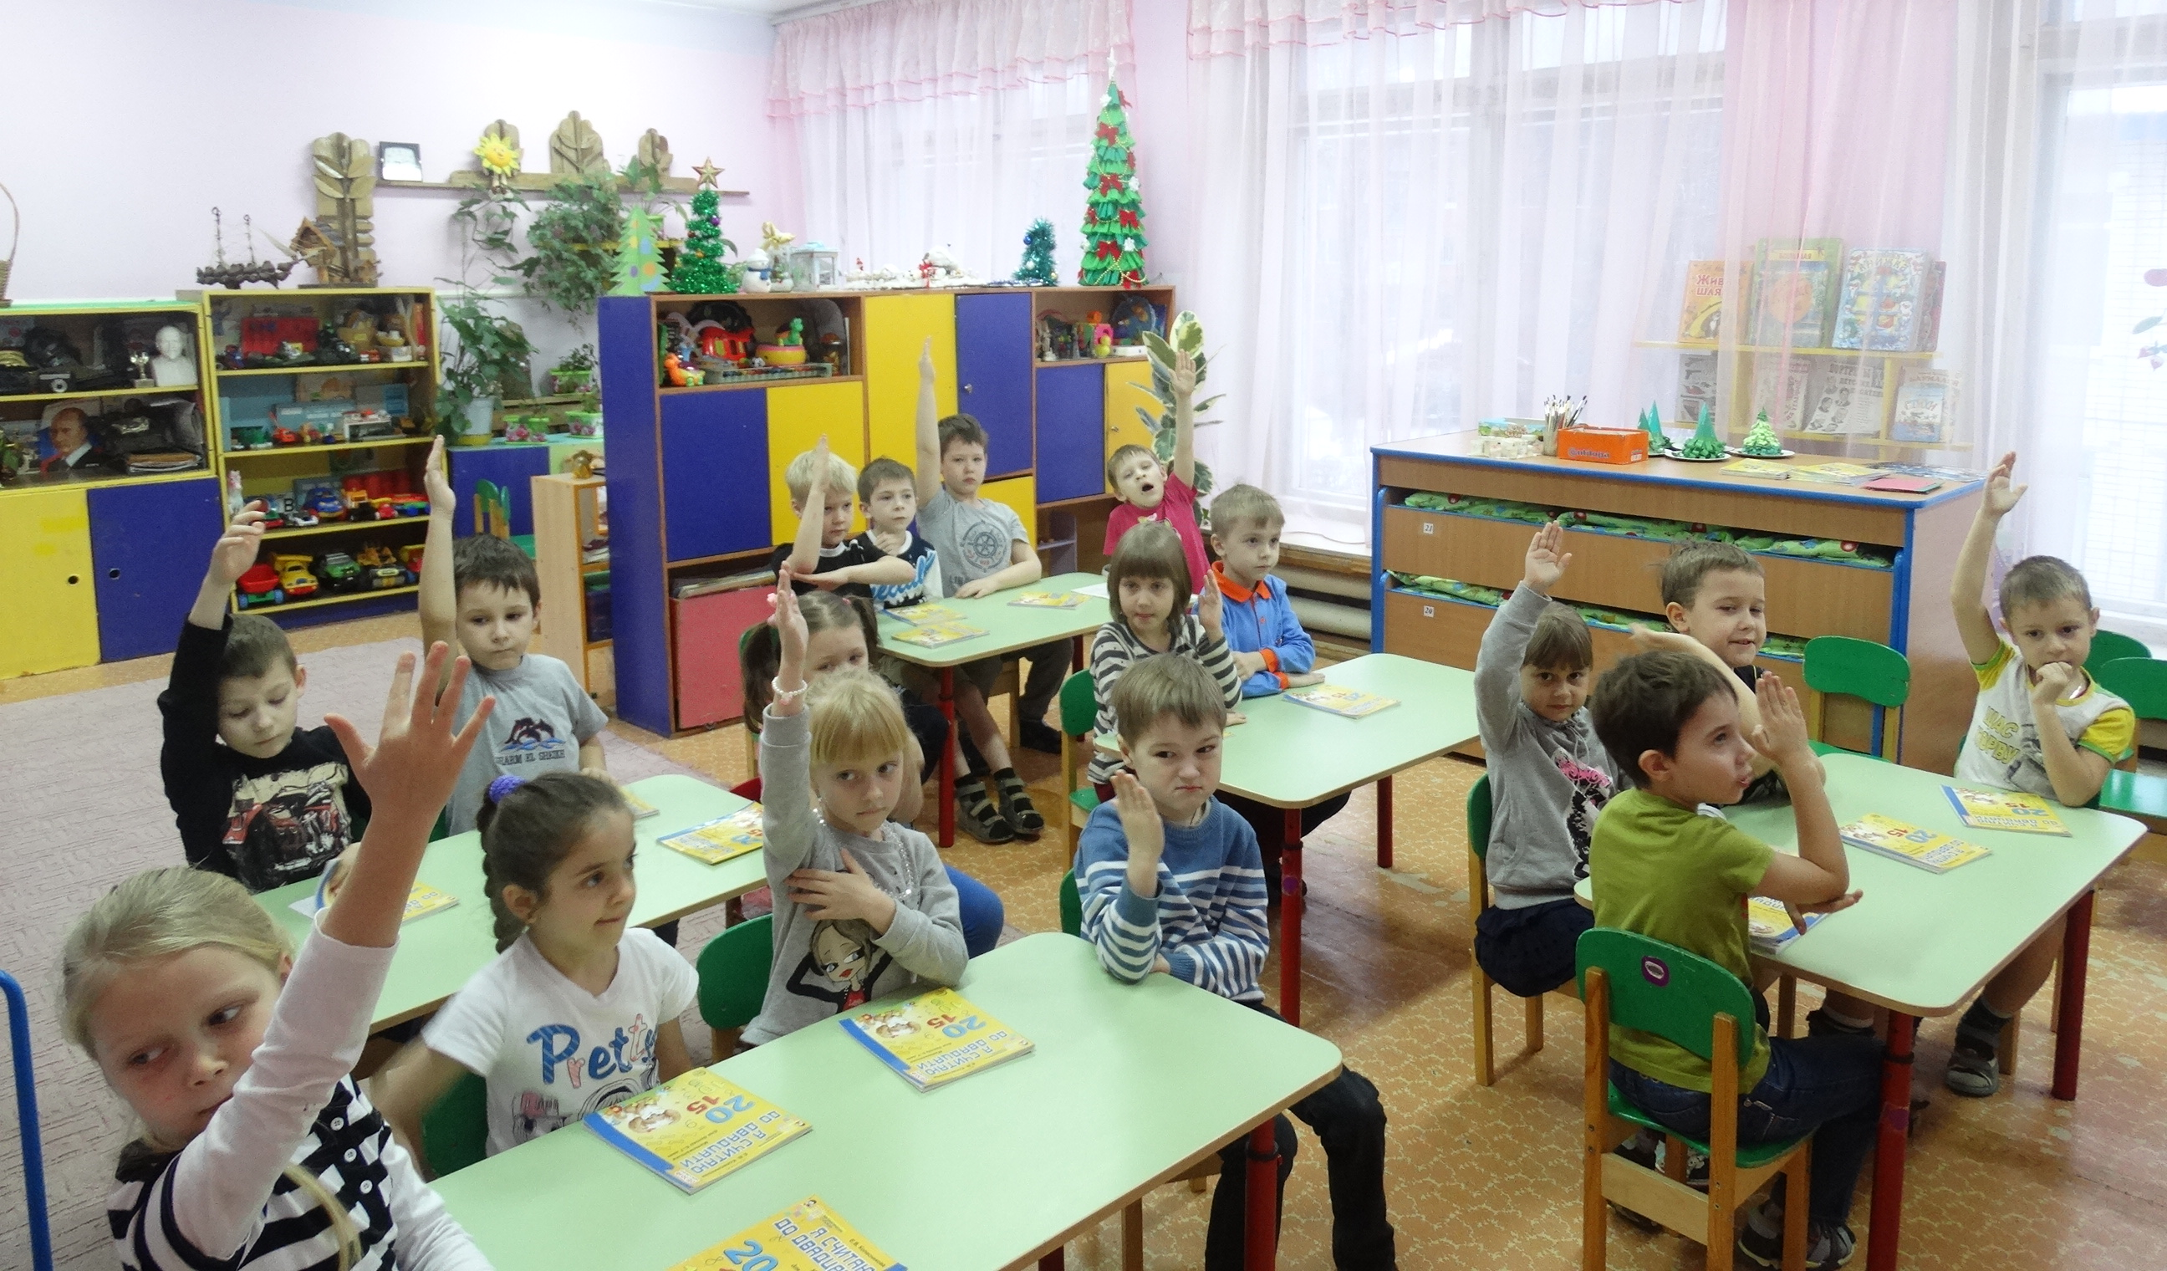

Slide 10
Педагог-психолог:
1. Участвует в проведении мониторинга по выявлению уровня сформированности школьной зрелости у старших дошкольников на основании анализа представленных воспитателю рекомендаций по образовательной траектории развития ребенка (в конце учебного года).
2. Составляет психолого-педагогические заключения по материалам исследовательских работ и ориентирует воспитателей в проблемах личностного и социального развития воспитанников.
3. Организует и проводит консультации (индивидуальные, групповые, тематические, проблемные) по вопросам развития детей (и детей с ОВЗ), а также практического применения психологии для решения педагогических задач, тем самым повышая их социально-психологическую компетентность.
4. Оказывает помощь воспитателям в разработке индивидуального образовательного маршрута дошкольника.
5. Проводит консультирование воспитателей по предупреждению и коррекции отклонений и нарушений в эмоциональной и когнитивной сферах у детей.

Slide 11
6. Осуществляет психологическое сопровождение коррекционно-образовательной деятельности воспитателя.
7. Оказывает психологическую профилактическую помощь воспитателям с целью предупреждения у них эмоционального выгорания.
8. Проводит обучение воспитателей навыкам бесконфликтного общения друг с другом (работа в паре).
9. Организует психопрофилактические мероприятия с целью предупреждения психоэмоционального напряжения у детей (психологические аспекты организации детского сна, питания, режима жизнедеятельности детей).
10. Участвует во внедрении здоровьесберегающих технологий (подготовка руки к письму, правильная осанка
и т. д.).
11. Участвует в деятельности по психологической подготовке детей к школе (активизация внимания и памяти), просвещает воспитателей по данной тематике.
12. Осуществляет координацию усилий всех участников коррекционно-развивающего процесса для обеспечения системного и комплексного подхода к развитию, воспитанию и обучению детей.

Slide 12
Для обеспечения взаимодействия специалистов коррекционного процесса существует тетрадь либо журнал по взаимосвязи специалистов ДОО
Тетрадь взаимосвязи специалистов ДОО
В тетради фиксируются рекомендации специалистов, рекомендации могут даваться в устной форме по результатам диагностики, по итогам проведения фронтальных и индивидуальных занятий; разрабатываются письменные консультации. Работа по дополнительным программам педагога-психолога вносится в ежедневный план работы воспитателей. Таким образом, совместная работа педагога-психолога и специалистов ДОО носит систематический характер и способствует созданию единой образовательной среды, комфортной по отношению к воспитанникам; охране и укреплению не только физического, но и психического здоровья детей.
Специалист | ФИО ребёнка | Проблема | Рекомендации | Ознакомлен

Slide 13
Достижение эффективности в коррекционно-развивающей работе возможно только за счет взаимодействия всех участников педагогического процесса и в совместном решении образовательных, воспитательных и коррекционных задач. Единообразие подходов к работе с детьми, преемственность в требованиях, а также в содержании и методах коррекционной и воспитательной работы, комплексность и многообразие средств развития детей и устранения имеющихся у них недостатков, использование ведущего вида деятельности – залог успеха в работе.

